Slide 1
CURVA DI APPRENDIMENTO DEL ROBOT DA VINCI IN CHIRURGIA BARIATRICA IN UN CENTRO DI ECCELLENZA AD ALTO VOLUME: RISULTATI PRELIMINARI
Dr antonio zullino
IRCCS GALEAZZI SANT’AMBROGIO MILANO

Slide 2



Training in chirurgia robotica
TRAINING PASSPORT
Training tecnico con specialist su robot e simulatore
Case observation
TR100 training base con specialist certificato su modelli Dry&Wet
TR 200-300-400 a difficoltà crescente legati alle procedure con chirurghi e non solo con specialist

Slide 3
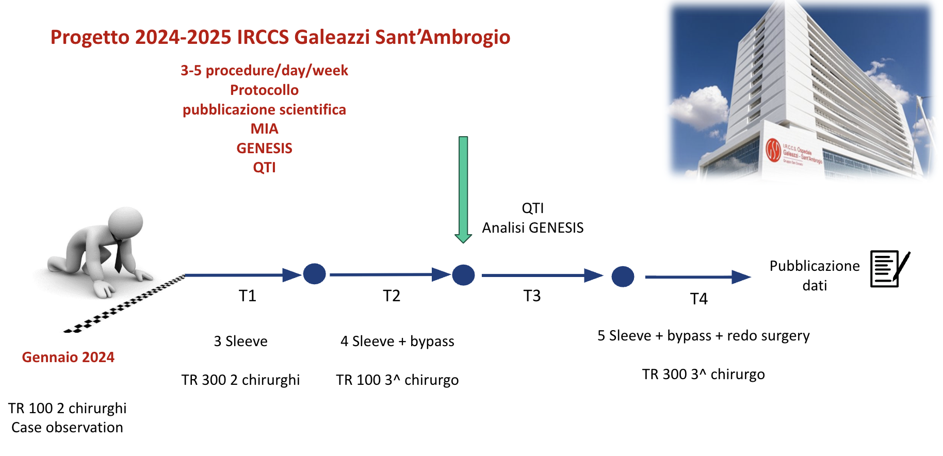
Planning
Notes:
La nostra esperienza con l’approccio robotico è iniziata nel gennaio 2024. La sua pianificazione è stata condivisa con AbMedica che ci ha iniziati alla tecnologia robotica e con la quale abbiamo fissato degli obiettivi e una progressiva evoluzione dalla SG agli interventi gastro-intestinali sino ai revisionali.

Slide 4
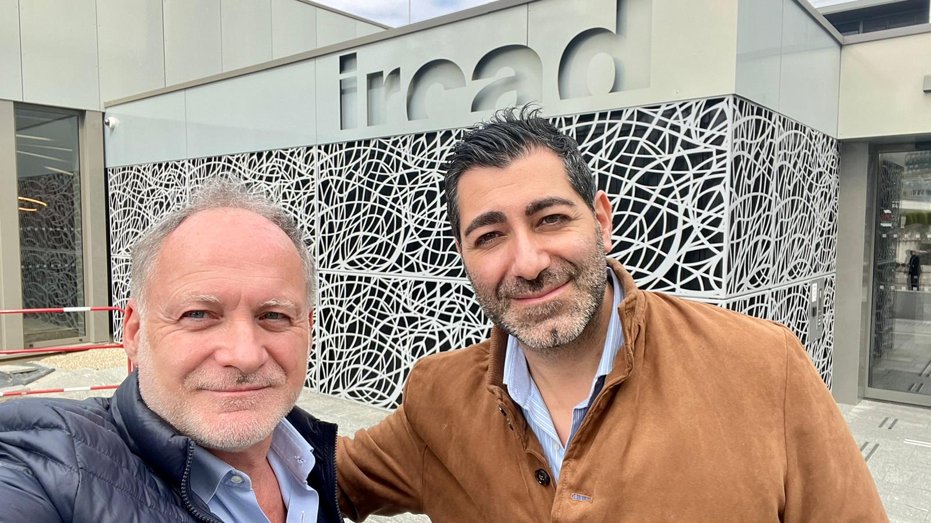

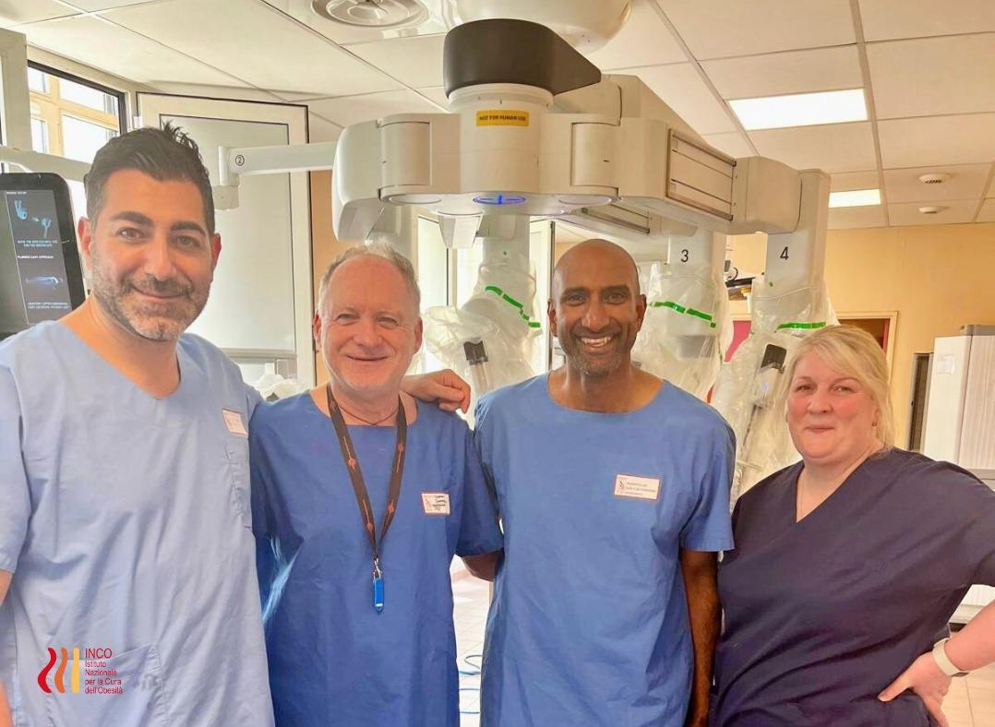
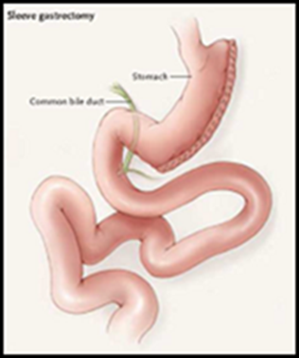
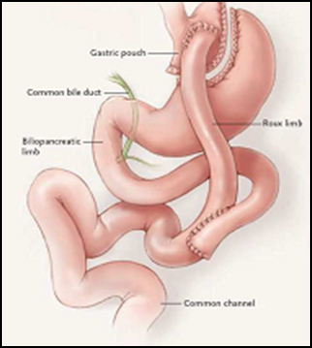
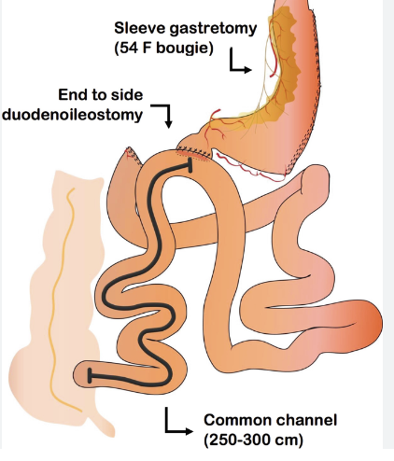
Obiettivi
- Formazione entro 2 anni di 4 chirurghi, articolata su 2 TR 100 e 1 TR 300
- Confidenza in sala operatoria con tutto il team chirurgico, anestesiologico e infermieristico
2023 IRCAD - Strasburgo
2024 Orleans (Francia)
2024 Centro Training ECL Lione TR300
Programmazione della progressione e complessità chirurgica
Sleeve Gastrectomy
Bypass Gastrico
Redo-surgery

Slide 5

La chirurgia bariatrica nel nostro Ospedale
2025
(until August)
2024
- BARIATRICA: 97 CASI
- UROLOGIA: 63 CASI
- CHIR DI PARETE: 28 CASI
- UPPER GJ: 11 CASI
2023
- BARIATRICA: 141 CASI
- UROLOGIA: 72 CASI
- CHIR DI PARETE: 22 CASI
- UPPER GJ: 3 CASI
- PROCTO: 1 CASO
2022
UROLOGIA: 50 CASI
UROLOGIA: 30 CASI

Slide 6
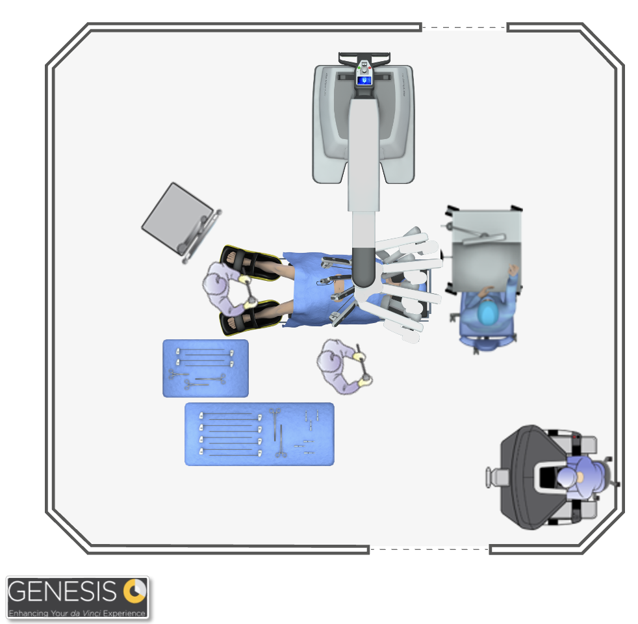
Setting
Primo operatore

Slide 7
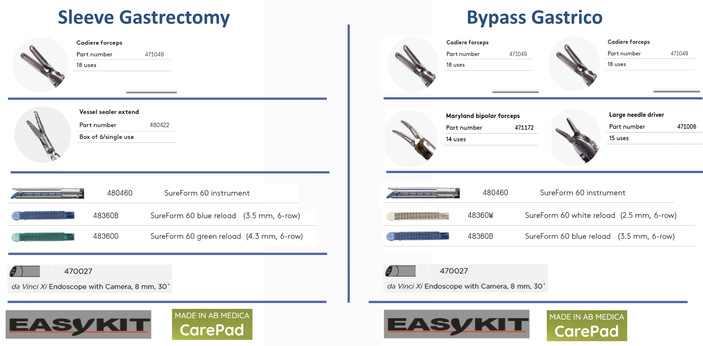
Surgical instruments
2022

Slide 8
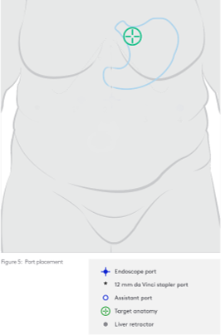
Ports placement – Sleeve Gastrectomy
B
2: 12 mm Da Vinci stapler port
3: 8 mm Endoscope port
4: 8 mm operative port
A: 12 mm Assistant Lap port
B: 5 mm live retractor Lap port
20 cm
A
3
4
2

Slide 9
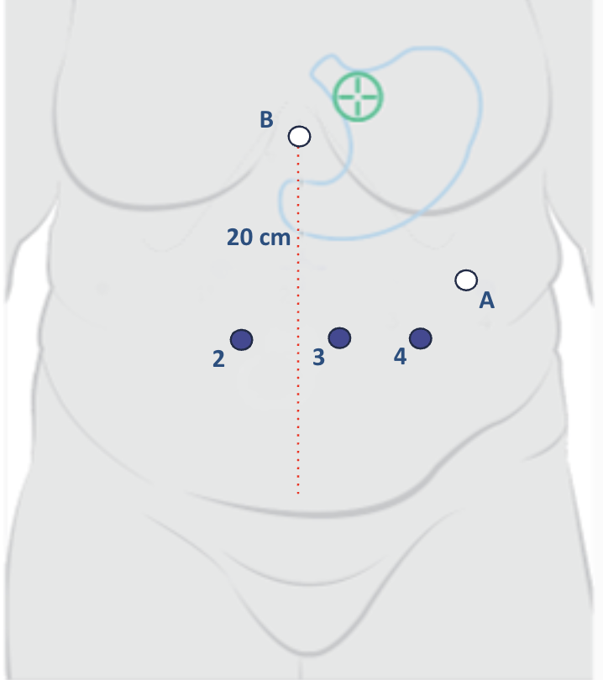
Ports placement – Gastric Bypass
2: 12 mm Da Vinci stapler port
3: 8 mm Endoscope port
4: 12 mm operative port
A: 12 mm Assistant Lap port
B: 5 mm live retractor Lap port
2022

Slide 10
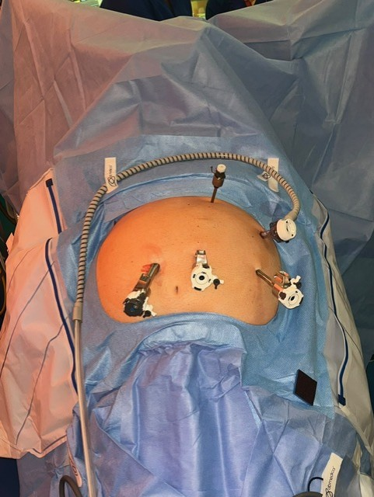
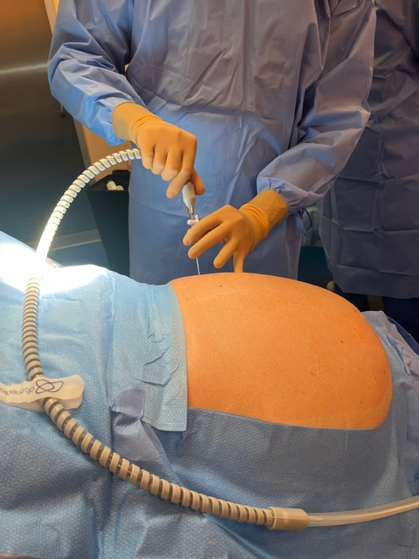
Ports placement
2022

Slide 11
La nostra esperienza (Gen 2024 – Giu 2025)
Studio di Learning Curve sull’intervento di Sleeve Gastrectomy
(2 operatori, A.G vs A.Z.) – 181 pazienti
Raccolta preliminare di dati sul Bypass Gastrico
(1 operatore, A.G.) – 33 pazienti
Notes:
Lo studio analitico sulla curva di apprendimento è stato eseguito solo sull’intervento di SG, mentre ci siamo limitati alla raccolta dei dati degli interventi metabolici

Slide 12
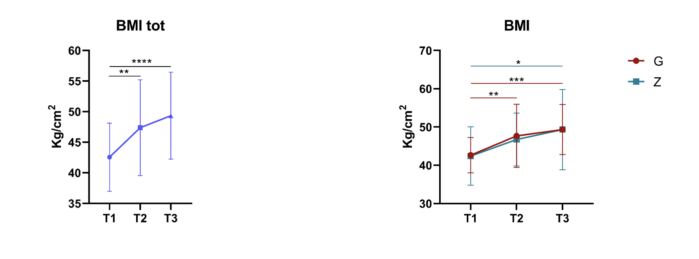
Sleeve Gastrectomy (181 pts)
Timing di studio | Tot 181 (BMI) | A.G. 137 (BMI) | A.Z. 44 (BMI)
I° intervallo: gennaio 2024 > giugno 2024 | 67 | 48 (42.64±4.60) | 19 (42.42±7.63)
II° intervallo: luglio 2024 > dicembre 2024 | 51 | 35 (47.67±8.27) | 16 (46.75±6.90)
III° intervallo: gennaio 2025 > giugno 2025 | 63 | 54 (49.35±6.53) | 9 (49.33±10.49)
Notes:
La scelta di iniziare con BMI piü permissivi va interpretata nell’ottica della prudenza

Slide 13
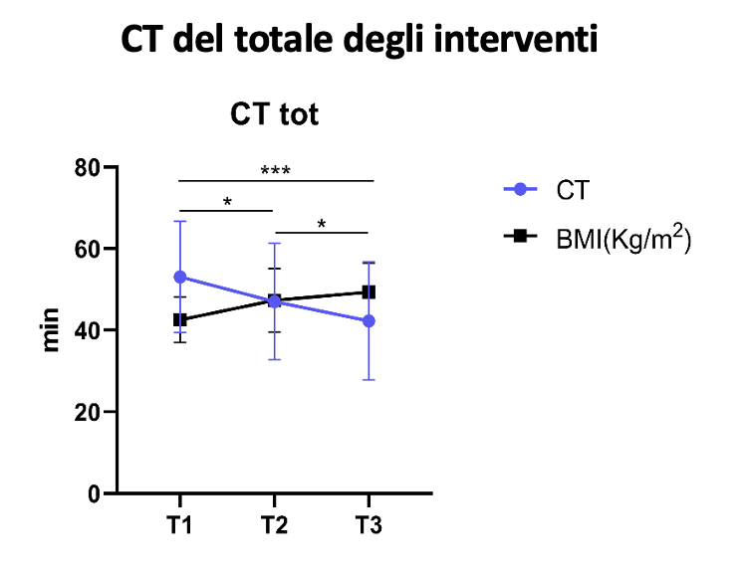
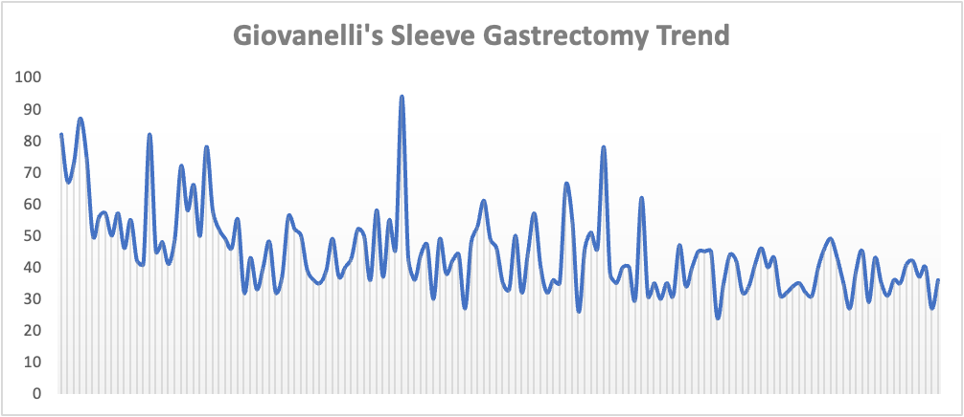
Sleeve Gastrectomy (Console Time)
Media Europea (Dati App Intuitive)

Slide 14
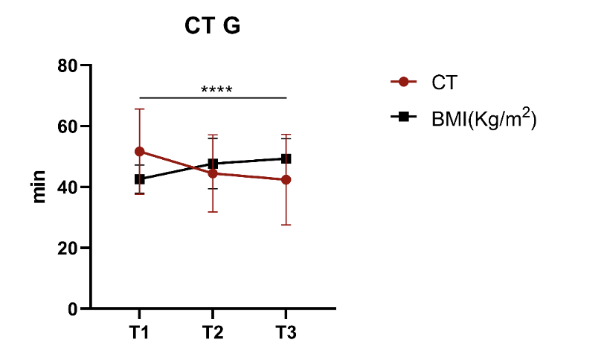
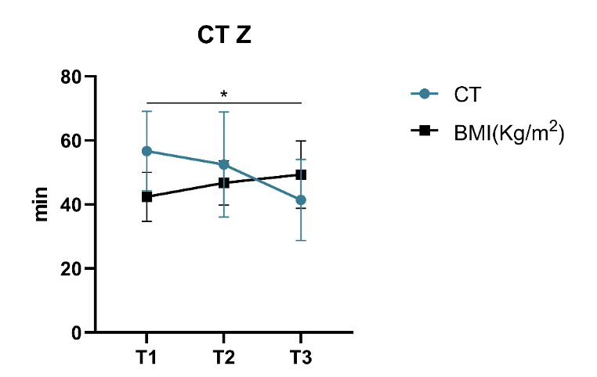
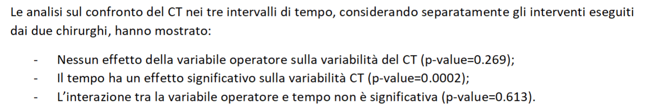
Sleeve Gastrectomy (Console Time)

Slide 15
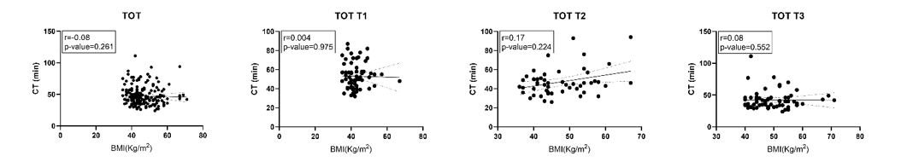
Sleeve Gastrectomy (Console Time)

Slide 16
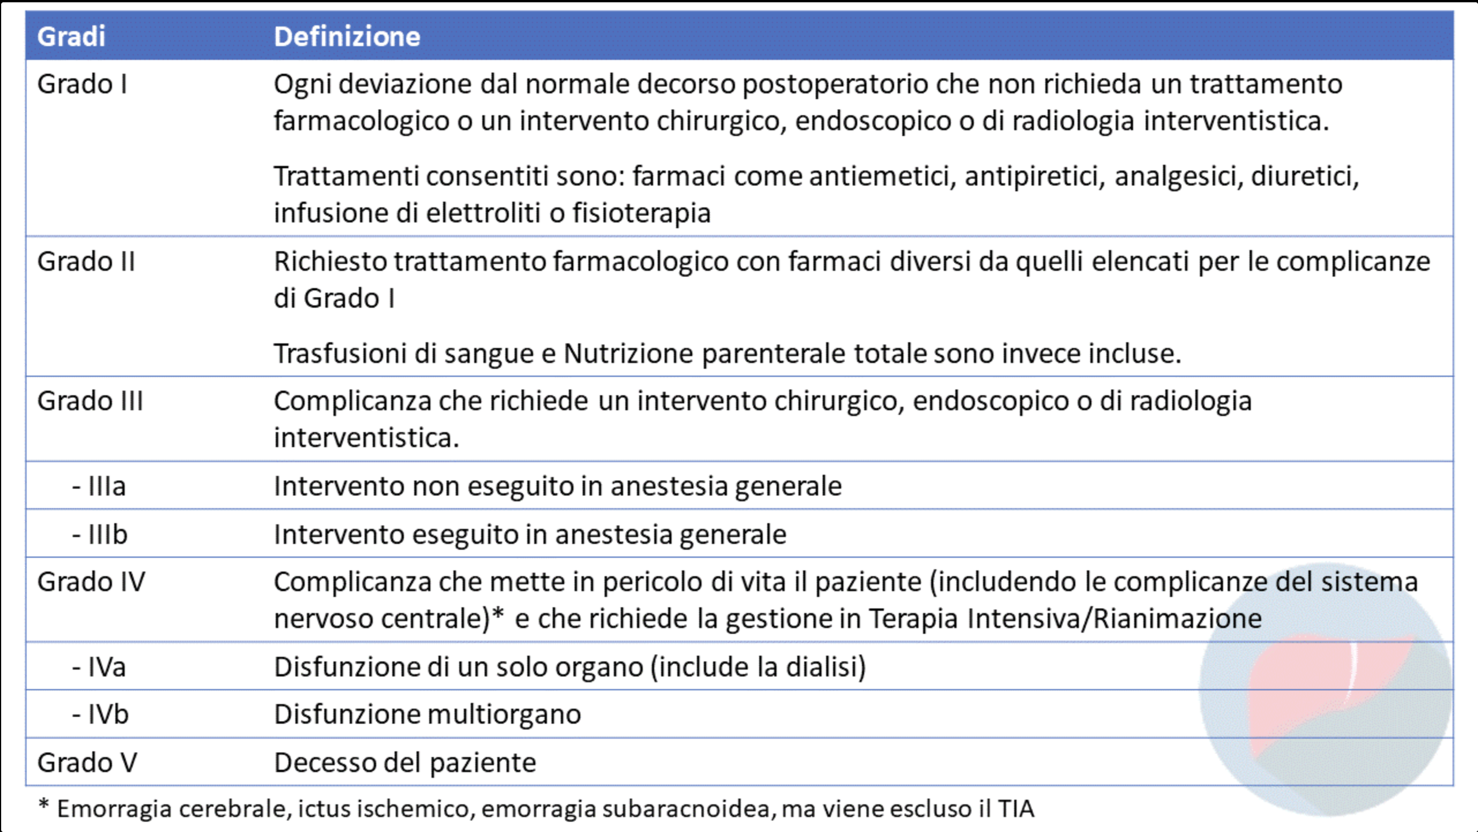
Efficacia e sicurezza (Sleeve Gastrectomy)
1 ri-ammissione per infezione di ferita
1 ri-ammissione per disfagia
1 sanguinamento con trasfusione
2 ri-operati per emoperitoneo
Sec Clavien-Dindo
0% di fistole
0% di conversione a VLS
98% di paz con dimissione in 2° GPO

Slide 17
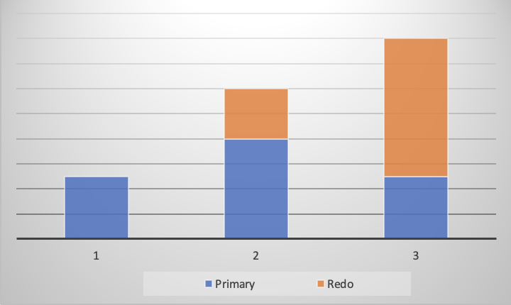
Dati preliminari - Roux-en-Y Gastric Bypass
TOTAL CASES | 33
PRIMARY - Classic - Functional without band | 18 16 2
REDO - from SG - from previous BGR - from VGP - from OAGB | 15 11 1 2 1
GJ anastomosis - mechanical - manual | 28 5
5
12
16
T1
T2
T3

Slide 18
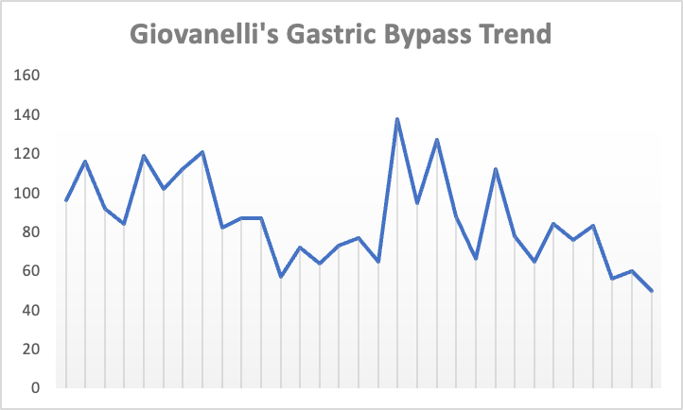
Dati preliminari - Roux-en-Y Gastric Bypass
Conversion from VGP sec Mason
Conversion from SG

Slide 19
Efficacia e sicurezza (Roux-en-Y Gastric Bypass)
1 caso di anemizzazione, dimesso in 4 gpo
2 stenosi della GJ trattate in endoscopia
1 re-intervento per deiscenza della GJ
0% di fistole
0% di conversione a VLS
88% di paz con dimissione in 2° GPO
Sec Clavien-Dindo

Slide 20

Conclusioni:
La curva di apprendimento richiede programmi di training strutturati. Il mentoring continuo da parte di chirurghi esperti è fondamentale per garantire sicurezza ed eccellenza
Standardizzazione della tecnica chirurgica è cruciale
Learning Curve rapida grazie a lavoro di squadra (team di sala operatoria)
Tasso di complicanze paragonabile a quello laparoscopico
Ottimizzazione dei flussi per sopperire agli elevati costi

Slide 21
Grazie

